Slide 1
Forsøgs- og udviklingsprojekter på efterskoler

Slide 2
Dagsorden
Ansøgningsmuligheder:
FoU midler
orlov med fri vikar
Indsatsområder 2024/25
Anvendelse af midlerne
Den gode ansøgning og procedure
Eksempler på ansøgninger
Ansøgningsprocedure
Årshjul for FoU projekter
Tips til ledelse af projekter

Slide 3
To puljer:
Orlovspuljen
Dækker skolens merudgifter til løn under tjenestefrihed til efteruddannelse af forstander, viceforstander og lærere.
Forsøgs-og udviklingspuljen
Forsøgs- og udviklingsarbejde inden for lovens rammer

Slide 4
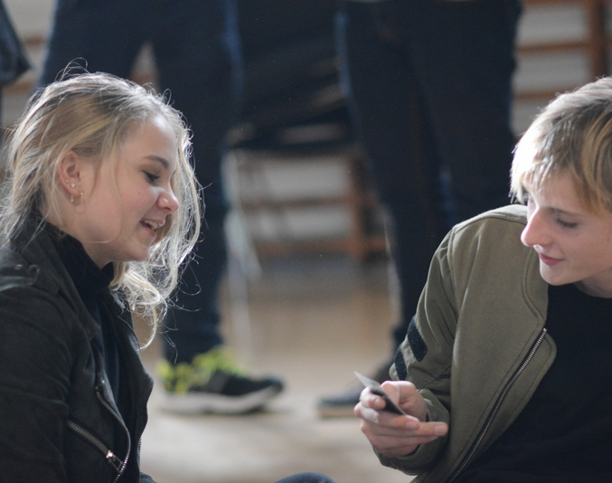
Forsøgs-og udviklingspuljen støtter
Pædagogisk og faglig udvikling på efterskoler.
Projekterne skal være udviklende og forbedrende for skoleformen
og projektets ”produkt” kan bidrage til skoleudvikling for skoleformen.

Slide 5
Udfordringer i Bevillingsnævnet:
Det er interne pædagogiske projekter på efterskolen.
Det er intern kompetenceudvikling
Der er ikke nogen reel formidling/produkt
Der er manglende teoretisk og forskningsmæssig begrundelse for projektet. (Hvem har sagt noget om problemet/ udfordringen ?)
Projekterne skal være udviklende og forbedrende for skoleformen og række ud over skoleudvikling på den enkelte skole

Slide 6
Anvendelse af midlerne:
Planlægning/organisering af projektet
Afvikling af projektet
Fremstilling af projektets produkt
Formidling
Evaluering og afrapportering
Frikøb/dækning af lærere og/eller ledere, der deltager i projektet som projektledere eller projektdeltagere og deres tid til:

Slide 7
Derudover kan der søges til:
Ekstern konsulentbistand, der støtter og kvalificerer projektet med viden om ens emne og/eller forestår evaluering af projektet
Rejseomkostninger: f.eks. hvis man skal besøge eksterne samarbejdspartnere, og der er større rejseomkostninger forbundet hermed.
Formidlingsudgifter: Hvis projektet afsluttes med en konference/temadag/kursus eller lignende, kan der søges om tilskud til udgifter i forbindelse med konferencen.
Husk her kan man også søge supplerende hos kursuspuljen.

Slide 8
Ansøgninger inden for følgende områder prioriteres primært :
1. Mangfoldighed på efterskolerne: Vi ønsker at sætte fokus på efterskolens mangfoldighed i social og kulturel forstand. Det kan både handle om tiltag til rekruttering af nye elever fra efterskolefremmede hjem, inklusion af elever med minoritetsbaggrund samt arbejde med at fremme tolerance og interkulturel forståelse.
2. Praksisfaglig og praksisnær undervisning. Efterskoleforeningen ønsker en videreudvikling af efterskolernes fagudbud og undervisning i både 9. og 10. kl. Efterskolerne tilbyder allerede en bred vifte af praktiske fag samtidig med de prøvebundne fag. Her ønsker vi at styrke og udvikle den fag-faglige undervisning i en bred dannelsestænkning, der inkluderer de praktiske, skabende og kreative processer.
3. Bæredygtig dannelse: Efterskoleforeningen ønsker at styrke efterskolerne i at blive så bæredygtige som muligt, herunder bidrage til at forberede eleverne til at kunne tage del i et bæredygtigt samfund. Vi ser gerne projekter, der fremmer pædagogisk praksis og undervisning i forhold til en bæredygtig udvikling

Slide 9
Andre temaer, der vil kunne søges indenfor, kunne f.eks. være: :
Demokratisk dannelse og udvikling af handlekompetencer
Digital dannelse og teknologiforståelse
Vejledning til ungdomsuddannelse og videre i et karriereperspektiv
Trivsel og udvikling af sociale kompetencer
Sundhed, motion og ernæring
Styrkelse af efterskolernes frihed inden for ”stå-mål-med-kravet

Slide 10
Hvordan starter man et udviklingsprojekt ?
Find problemet/ udviklingsområdet
Hvordan vil I løse /udvikle på det?
Lav en FoU forandringsteori
Udfyld ansøgningsskema og budget
Indsend.
Kontakt Karin Skjøth og få sparring på din ide/projekt før indsendelse af ansøgning.

Slide 11
Lav en FoU forandringsteori
En måde at visualisere sammenhængen mellem aktiviteter, trin på vejen, resultater og virkninger på længere sigt.
Bag enhver indsats ligger nogle forestillinger om hvorfor vi tror en indsats virker og hvorfor den er velegnet til at nå bestemte mål.
Forandringsteorien beskrives som et procesforløb

Slide 12
1. Sæt ord på jeres udfordringer
3. Find trinnene på vejen
2. Hvilke resultater vil I nå
PROBLEM-ANALYSE
Sæt ord på jeres udfordringer
Aktiviteter i jeres indsats
1. trin på vejen
2. trin på vejen
Beskriv de umiddelbare resultater
Beskriv de resultater I vil opnå
Oversigt over aktiviteter og trin på vejen er god baggrund for budgetlægning herunder egenfinansiering.

Slide 13
Eksempel på forandringsteori som blev lavet for IBO
Problemanalyse
Aktiviteter
Trin på vejen
Trin på vejen
Umiddelbare Resultater
Trin på vejen
Umiddelbare Resultater
Endelige resultater
Endelige resultater
Beskrivelse:
Brobygning mangler fokus på potentialet
Traditionel brobygning giver ikke mening for efterskoleelever
OSO viser ikke nye indsigter
Beskrivelse
Efterskole
elever deltager i Innovations-Brobygnings-Opgaven (IBO)
Bekskrivelse
Elever arbejder praksisfagligt med IBO
Elever møder virkelige-problem stillinger på virksomheder
Beskrivelse
Efterskoleelever udvikler verdensmåls idéer til virksomheder og møder erhvervs skoler matchdag.
Beskrivelse
Efterskoleelever får indblik i erhvervsskolernes faglighed.
Elever får relationer til erhvervsskoleundervisere
Elever får interesse for en faglighed de ikke kendte.
Beskrivelse
Efterskoleelever får indsigt i, hvad man kan med praksisfaglig kompetence –
Elever får styrket deres personlige og (praksis)faglige kompetencer.
IBO Brobygning til virksomheder og erhvervsskoler giver mening.
Elever opnår erhvervsfaglig dannelse.
Elever baserer deres til- eller fravalg af erhvervsuddannelser på et mere sagligt grundlag.
Elever oplever brobygning på erhvervs-skoler som relevant.

Slide 14
Ansøgning – indhold:
Titel
Kort resume
Baggrund for projektet og dets almen betydning
Formål samt succeskriterier
Målgruppe(r)
Aktiviteter og tilhørende tidsplan
Produkter/leverance
Evaluering af projektet
Formidling af projektets resultater
Videreførsel

Slide 15
Den gode ansøgning
Kort præcis beskrivelse af problemet
Hvad er den teoretisk og forskningsmæssige begrundelse for projektet
Hvordan har I tænkt jer at løse problemet (Hvad er ”medicinen”?)
Hvilke resultater forventer I?
Hvordan vil I kommunikere projektet? Hvad er produktet/formidlingen.

Slide 16
Økonomi (de overordnede tal skrives ind i ansøgningsskemaet og man uddyber dem i budgettet)
Projektets samlede udgifter incl moms.
Projektets indtægter fra egenfinansiering.
Indtægter fra eventuel ekstern finansiering (kursuspuljen)
Ansøgt beløb

Slide 17
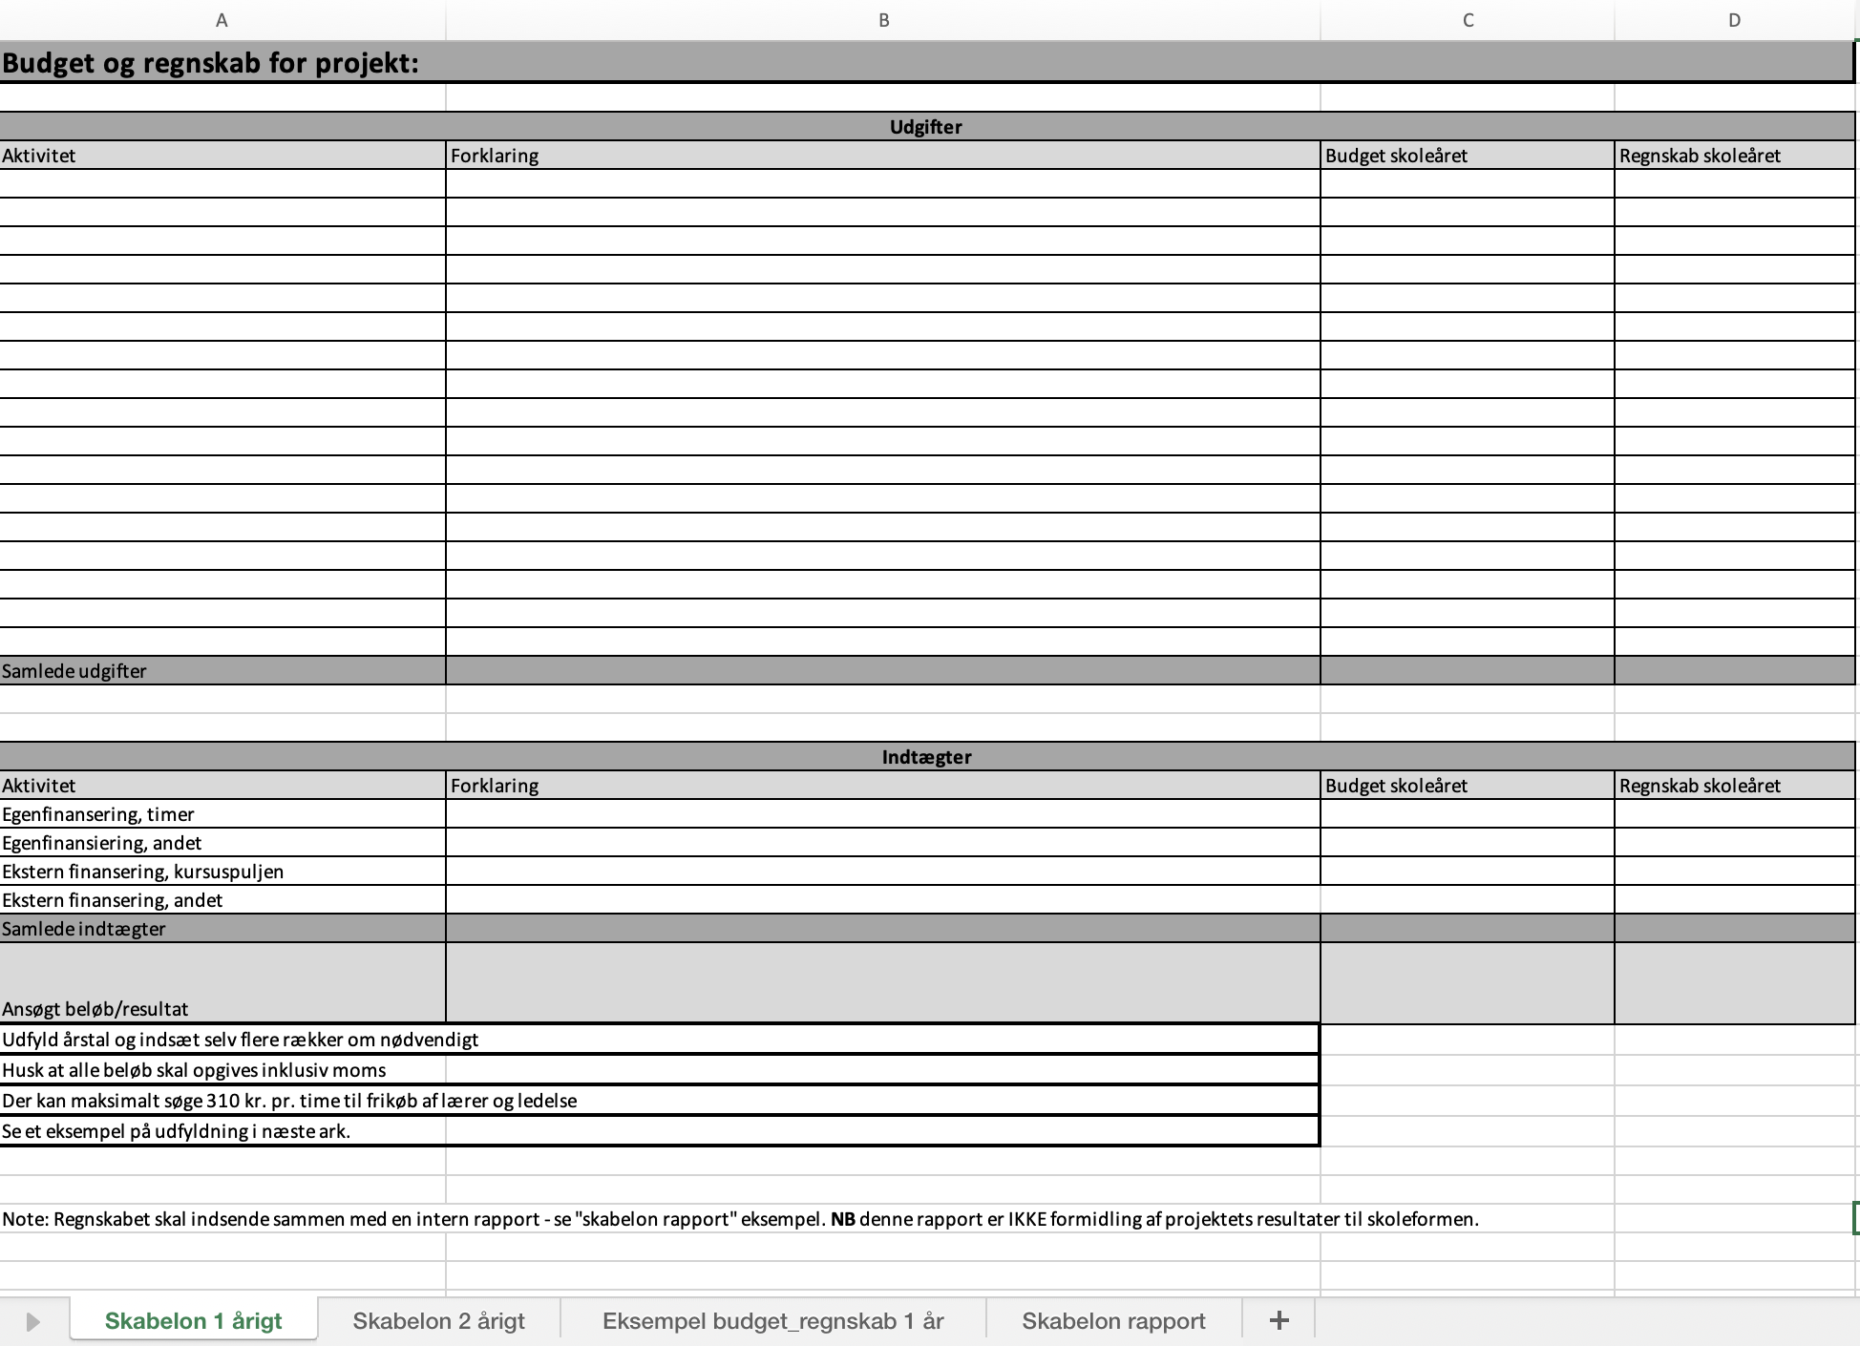

Slide 18
Ansøgningsprocedure
Udfyld ansøgningsskema og budgetskabelon
Ultimo maj: Behandling i bevillingsnævn
Indsend senest 16. maj 2023
Forventet svar Ultimo maj.
ANSØGNINGS- OG BUDGETSKEMA: https://www.efterskolerne.dk/For-efterskoler/Midler_til_paedagogisk_udvikling

Slide 19
Projektforløb på efterskolen
August 2023
Opstart
November 2023
Sparring møde med Karin
Fokus på proces og produkt.
Juni 2024
Projektafslutning
August 2024
Indsendelse af regnskab , rapport og produkt.

Slide 20
Projektledelse på efterskolen
Gode råd til ledelsen:
Projektgruppe og involvering af hele efterskolen.
Planlæg og lav statusmøder – genbesøg Forandringsteori sammen.
Test ideerne og aktiviteterne
Vær nysgerrig på lokalt perspektiv på efterskolen
Vær nysgerrig på skoleforms perspektivet
Stil gode spørgsmål til projektgruppen (indhold, form, transferværdi)
Evaluer effekt og proces
Download Design-Thinking modellen her

